Slide 1
インドネシアにおけるフィールド調査研究
１．フローレス島
１９８８年７月～８月

Slide 2
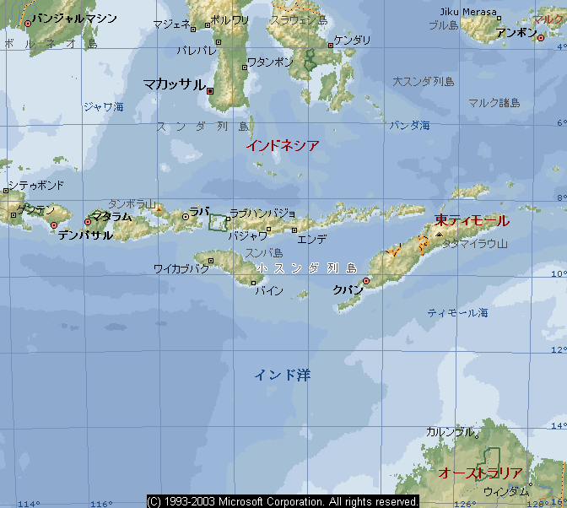
フローレス島
マウメレ
ルテン
□
□□
バリ島
ティモール島
東ヌサテンガラ州

Slide 3
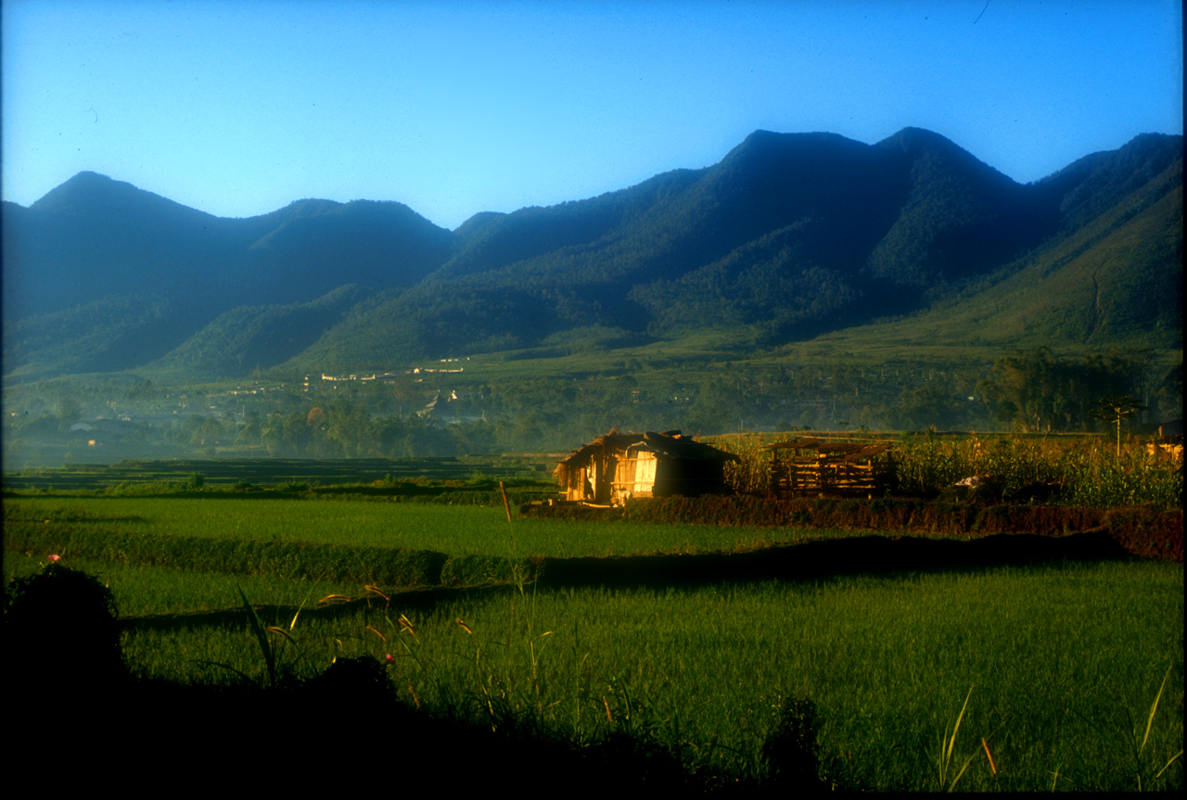
フローレス島ルテン

Slide 4
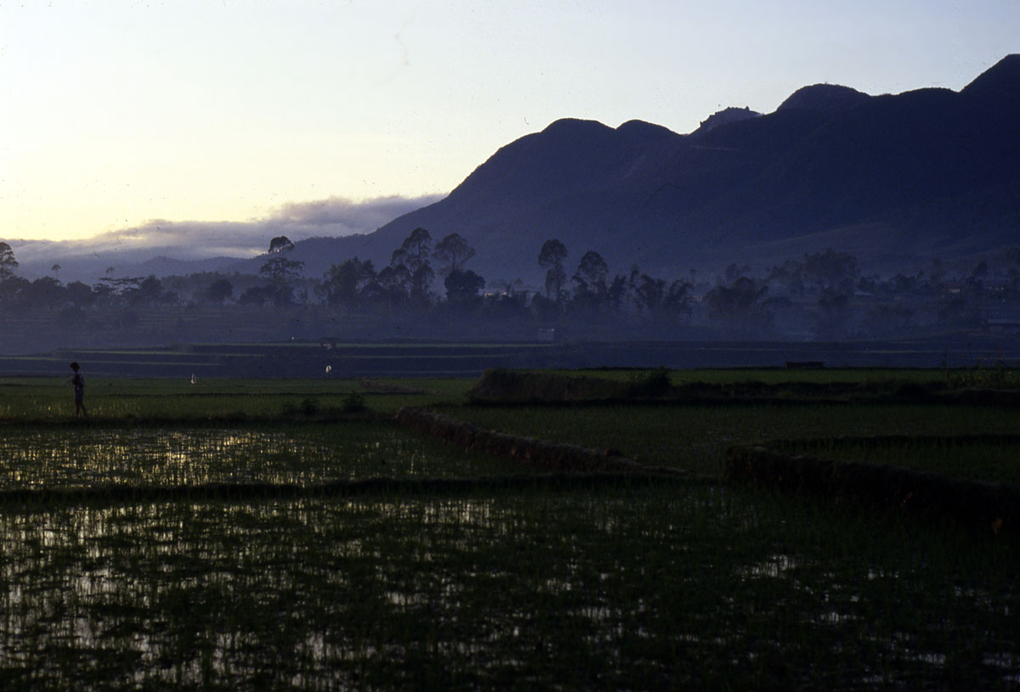

Slide 5
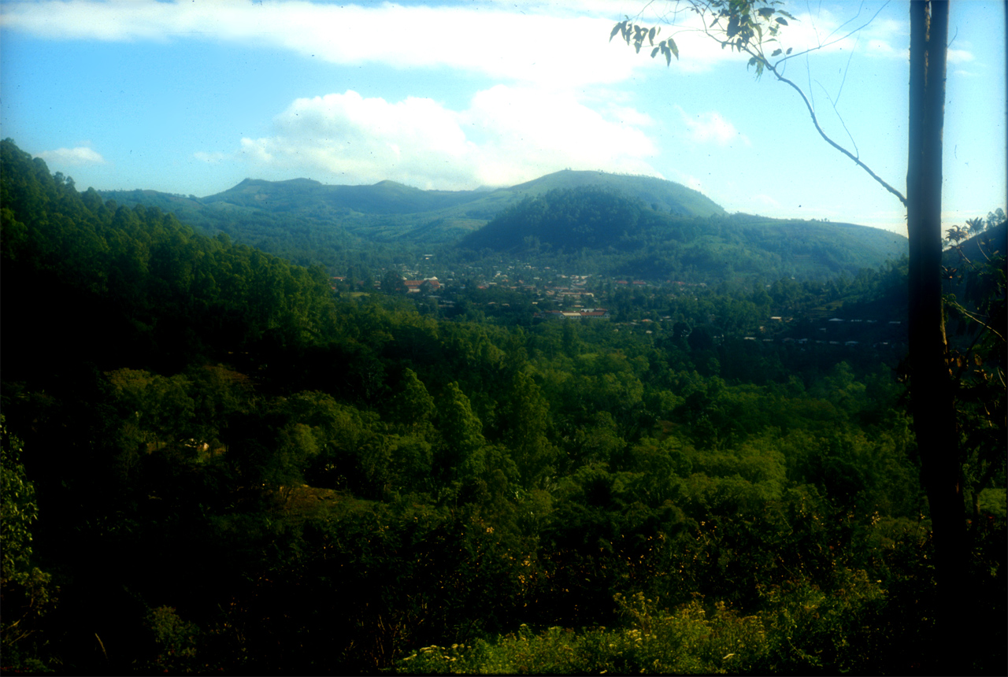
フローレス島バジャワ

Slide 6
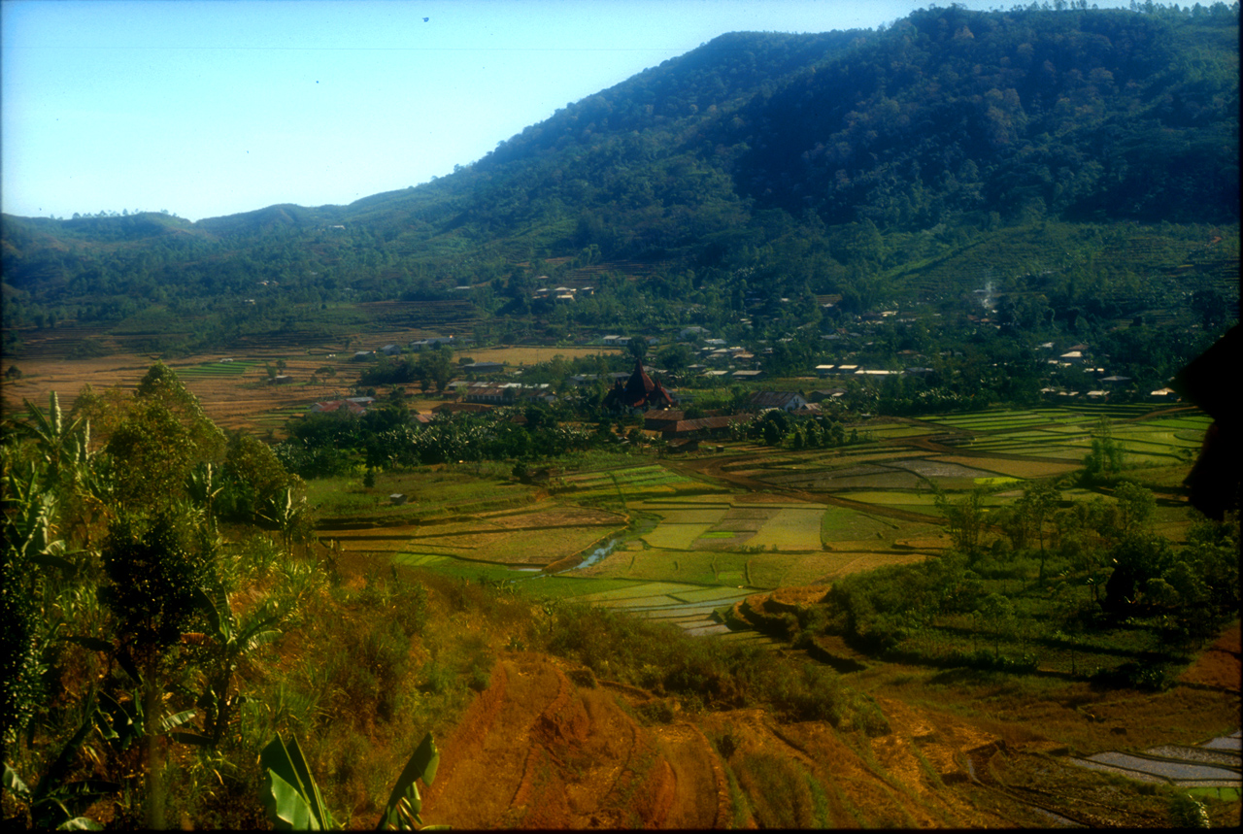
フローレス島バジャワの水田地帯

Slide 7
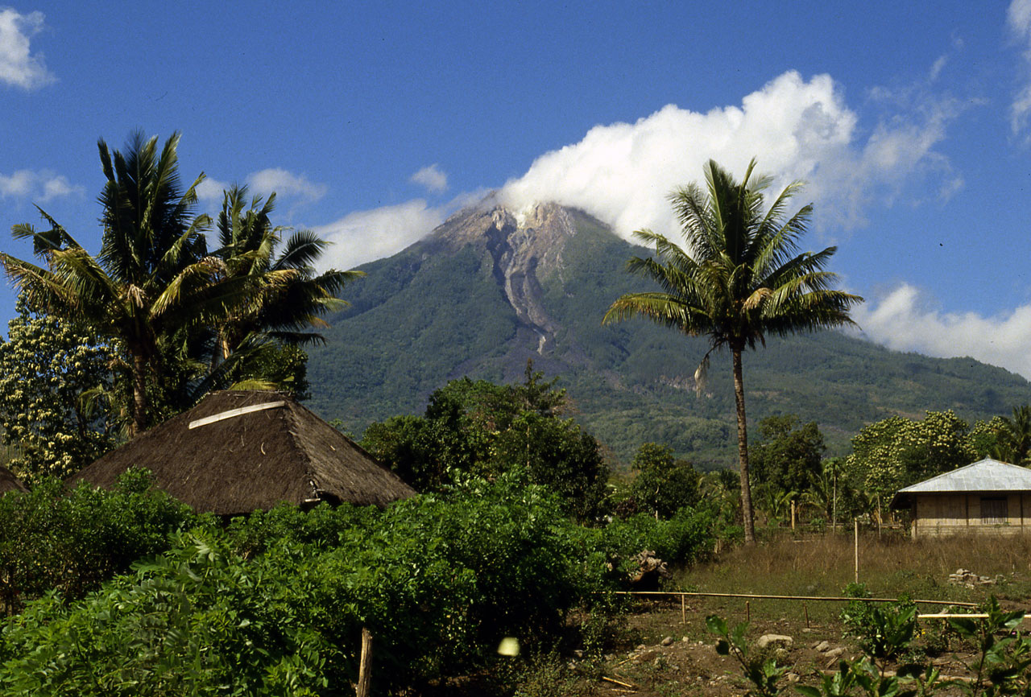
フローレス島のキチンガーデン農業

Slide 8
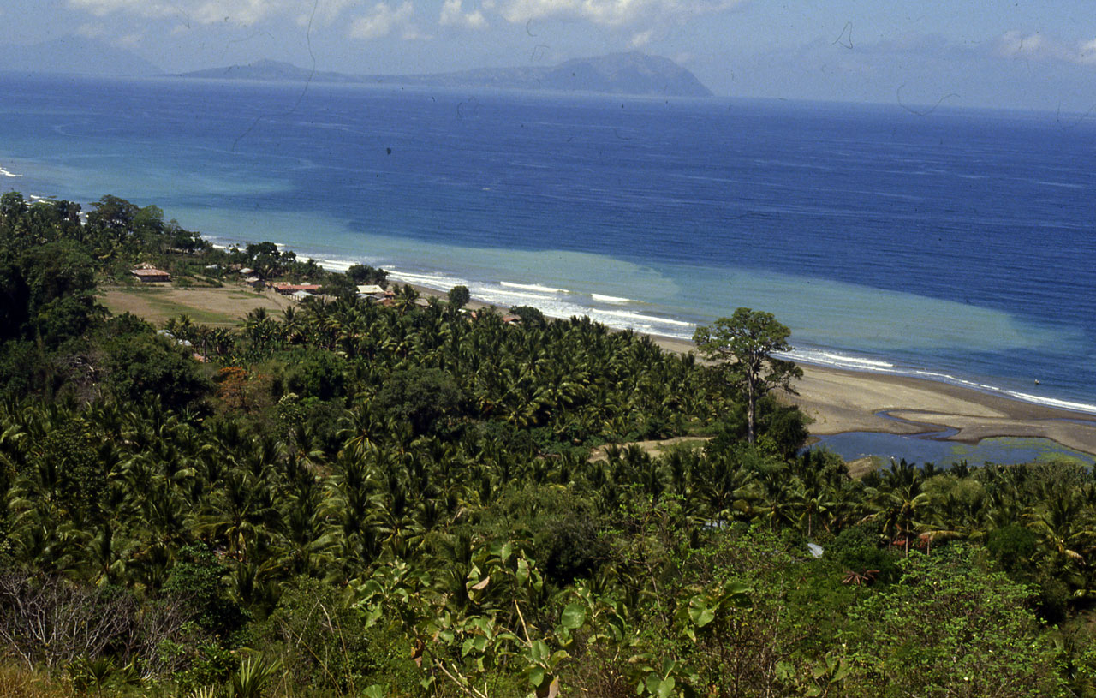

Slide 9
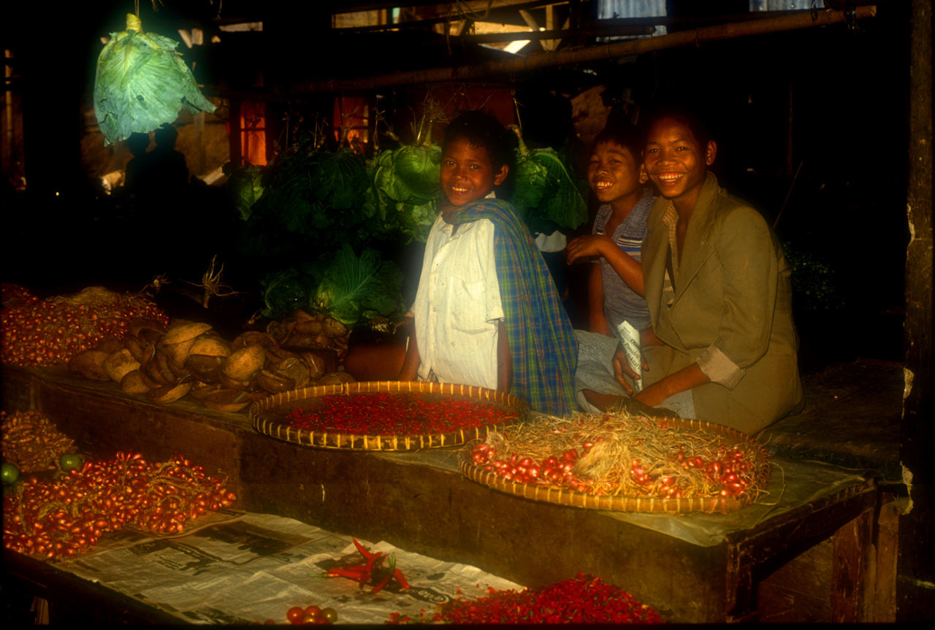

Slide 10
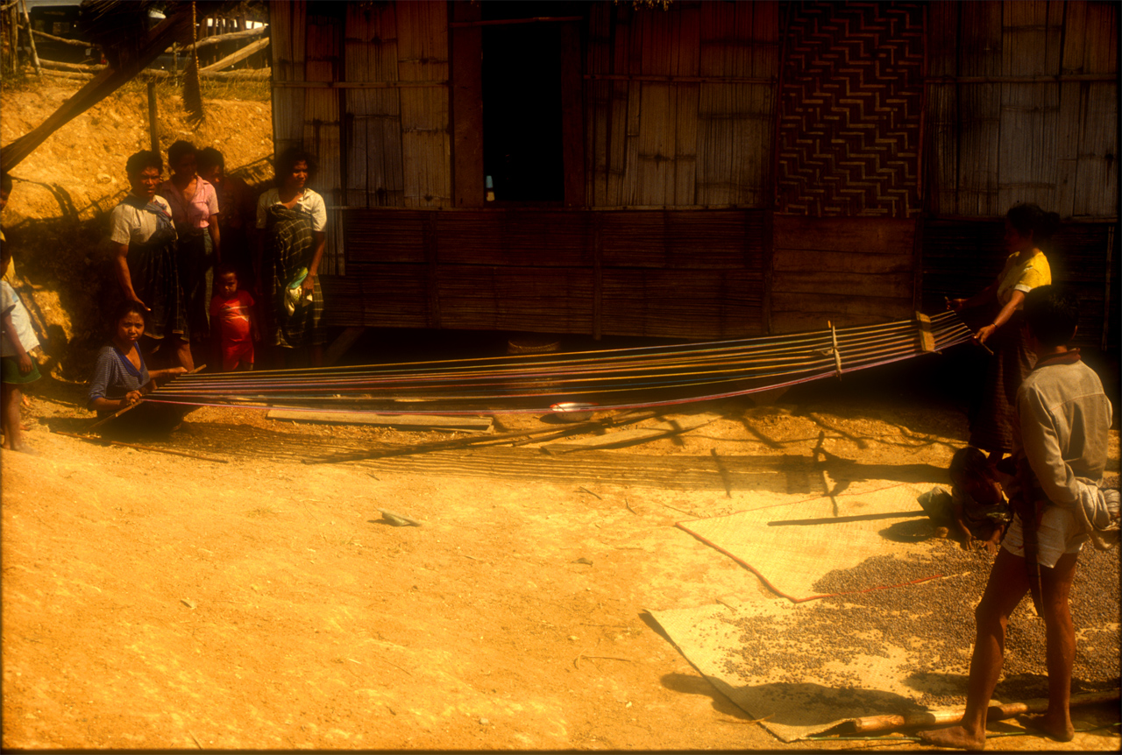

Slide 11
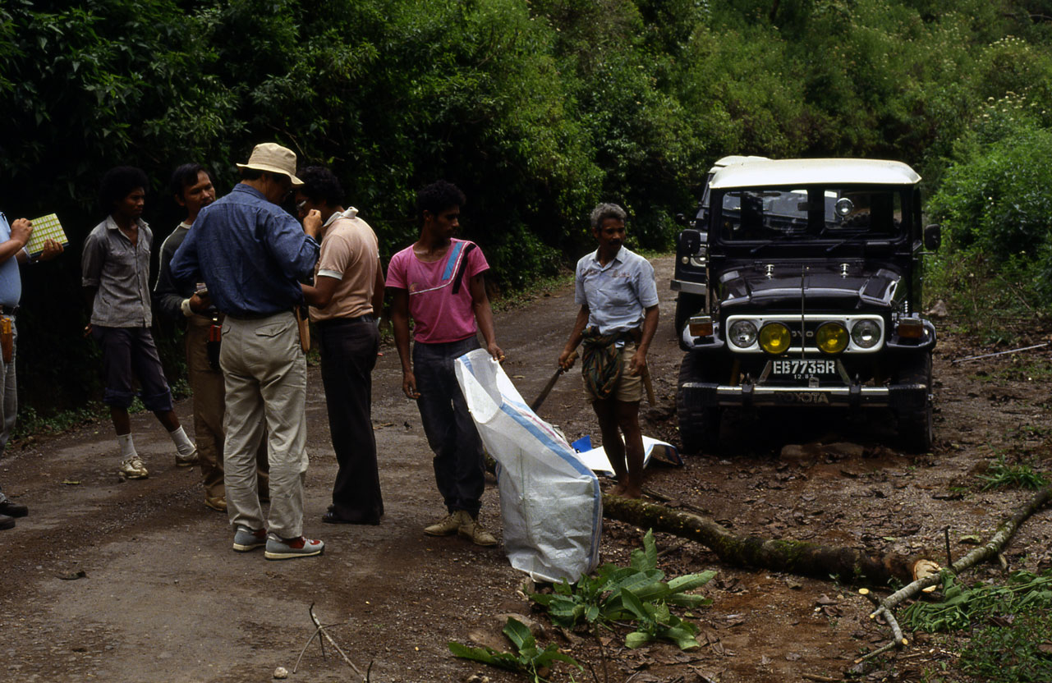

Slide 12
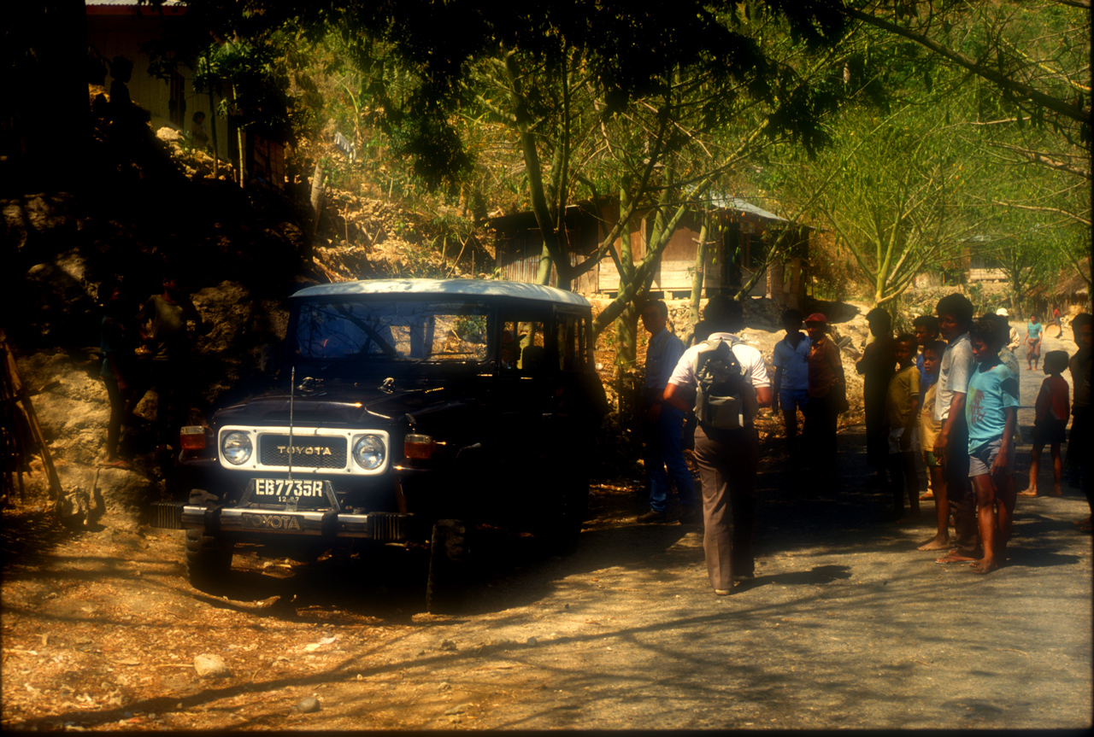

Slide 13
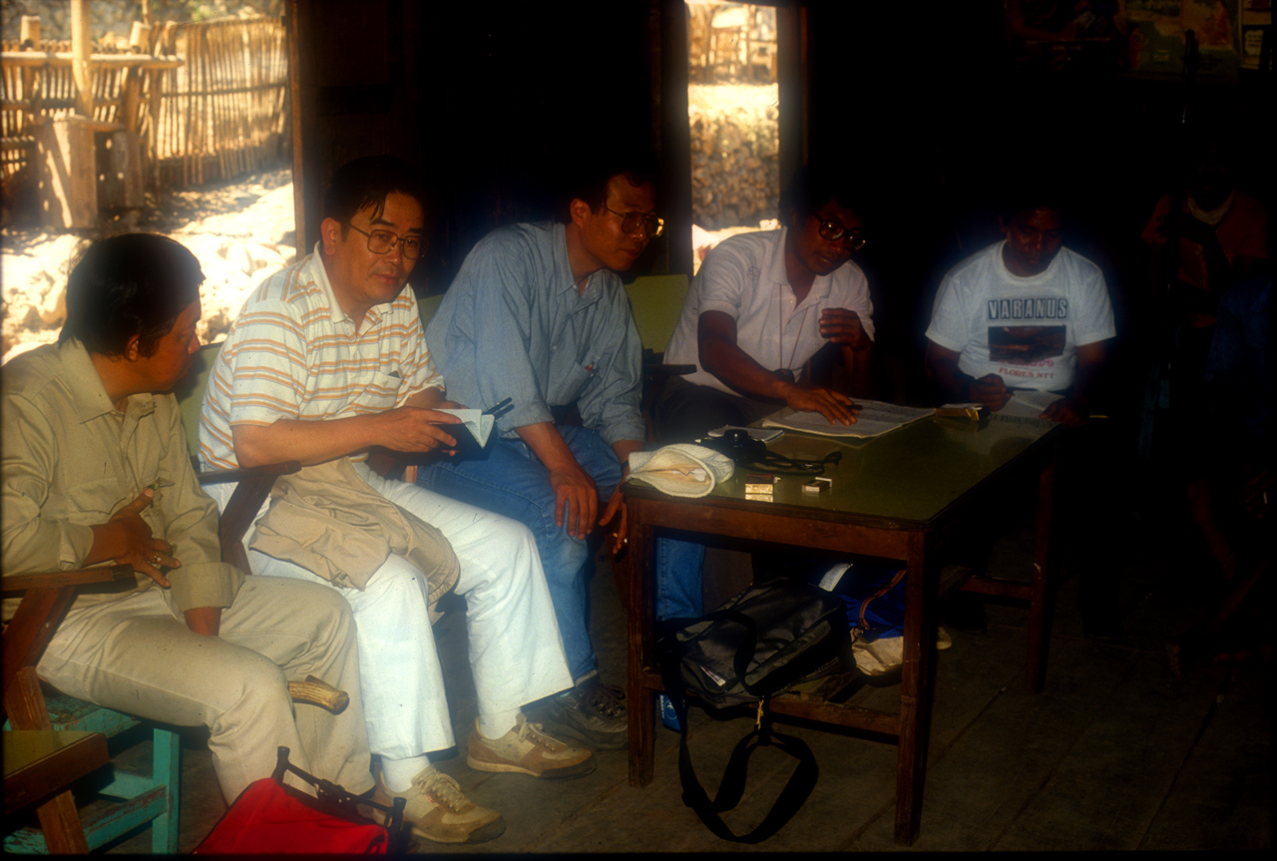

Slide 14
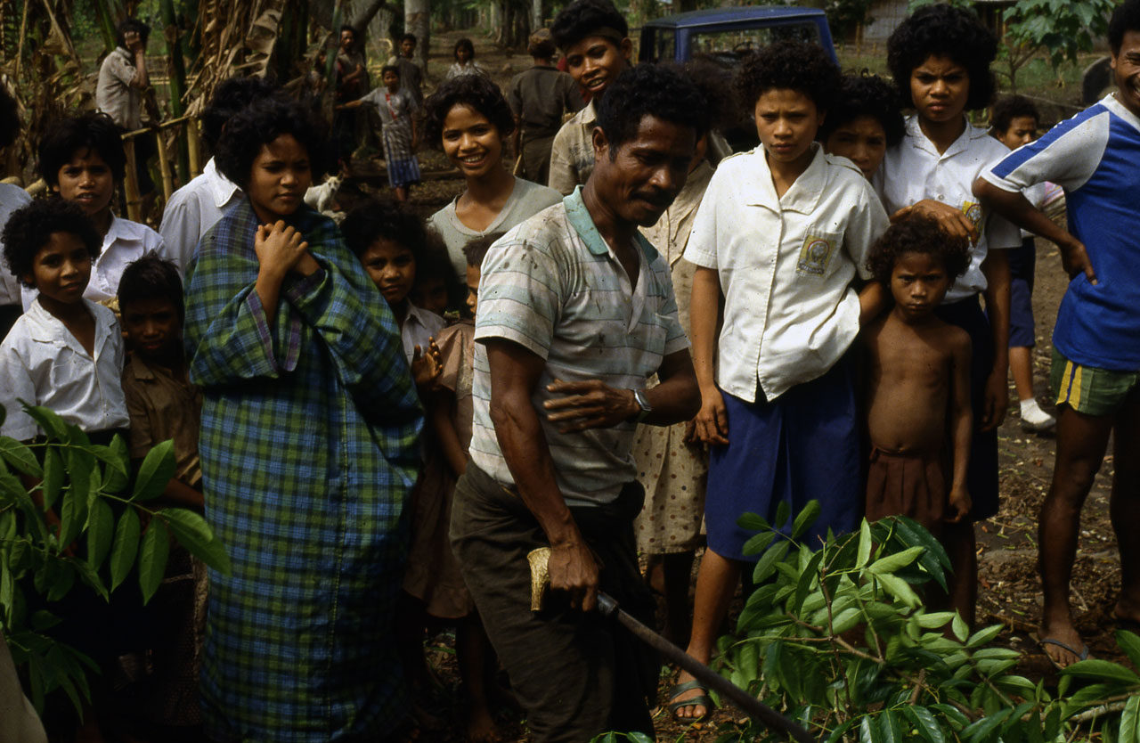

Slide 15
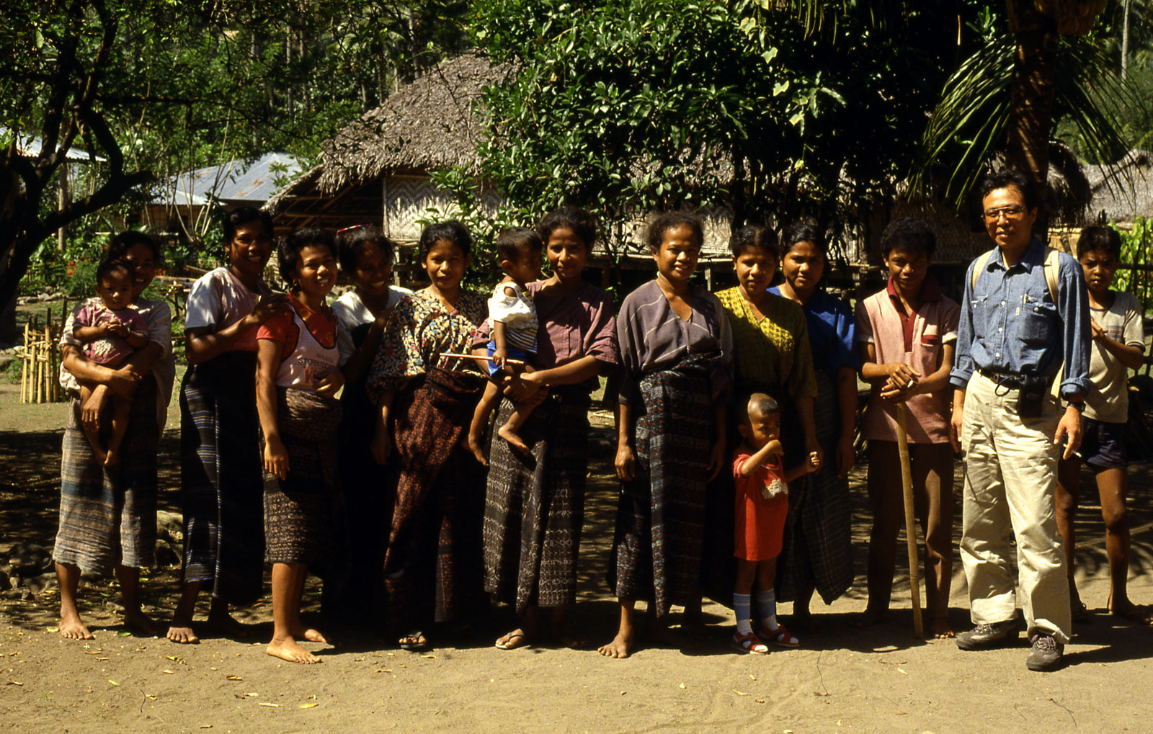
フローレス島エンデ近郊

Slide 16
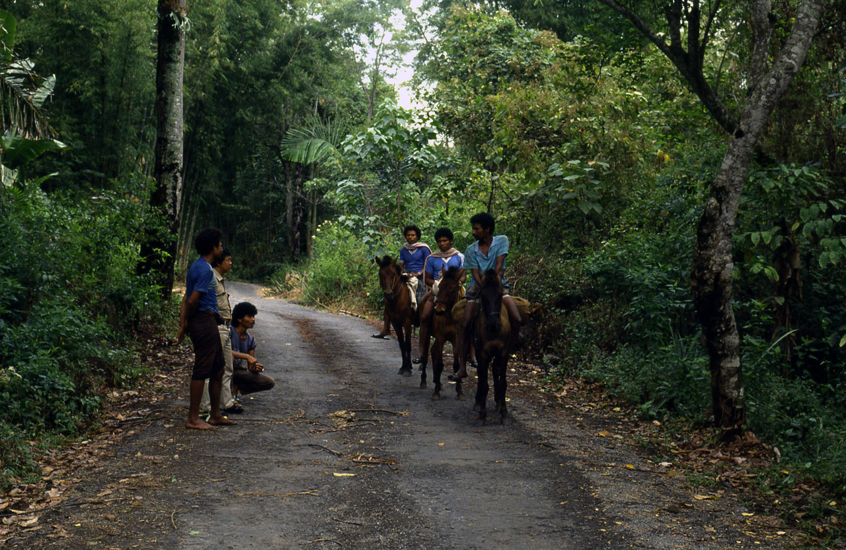

Slide 17
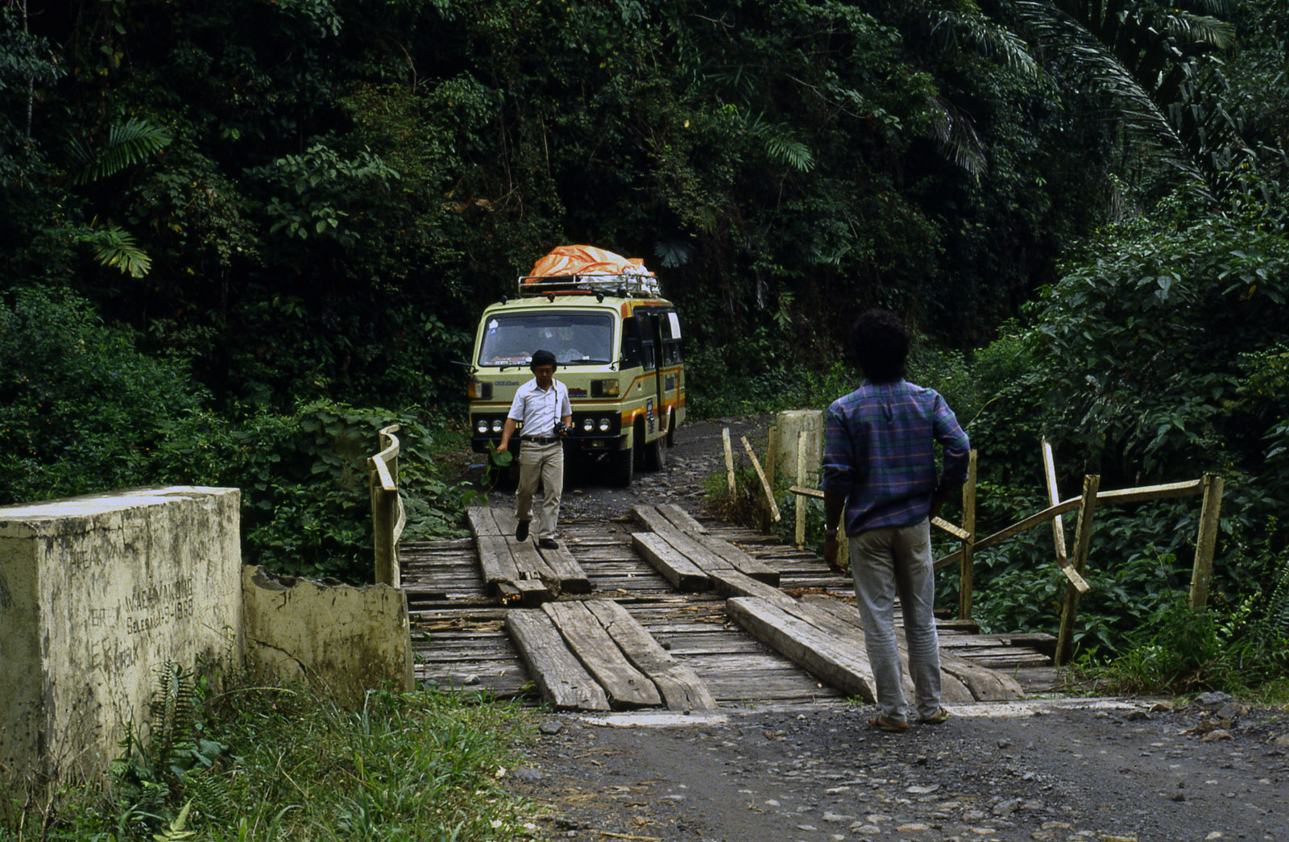

Slide 18
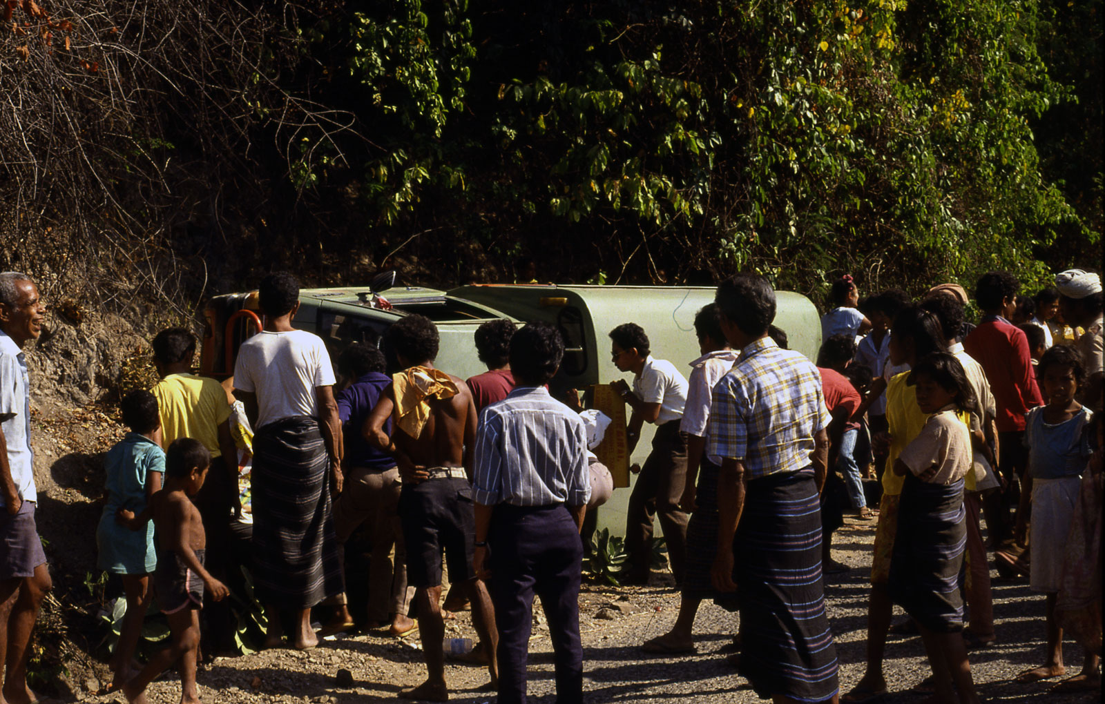

Slide 19
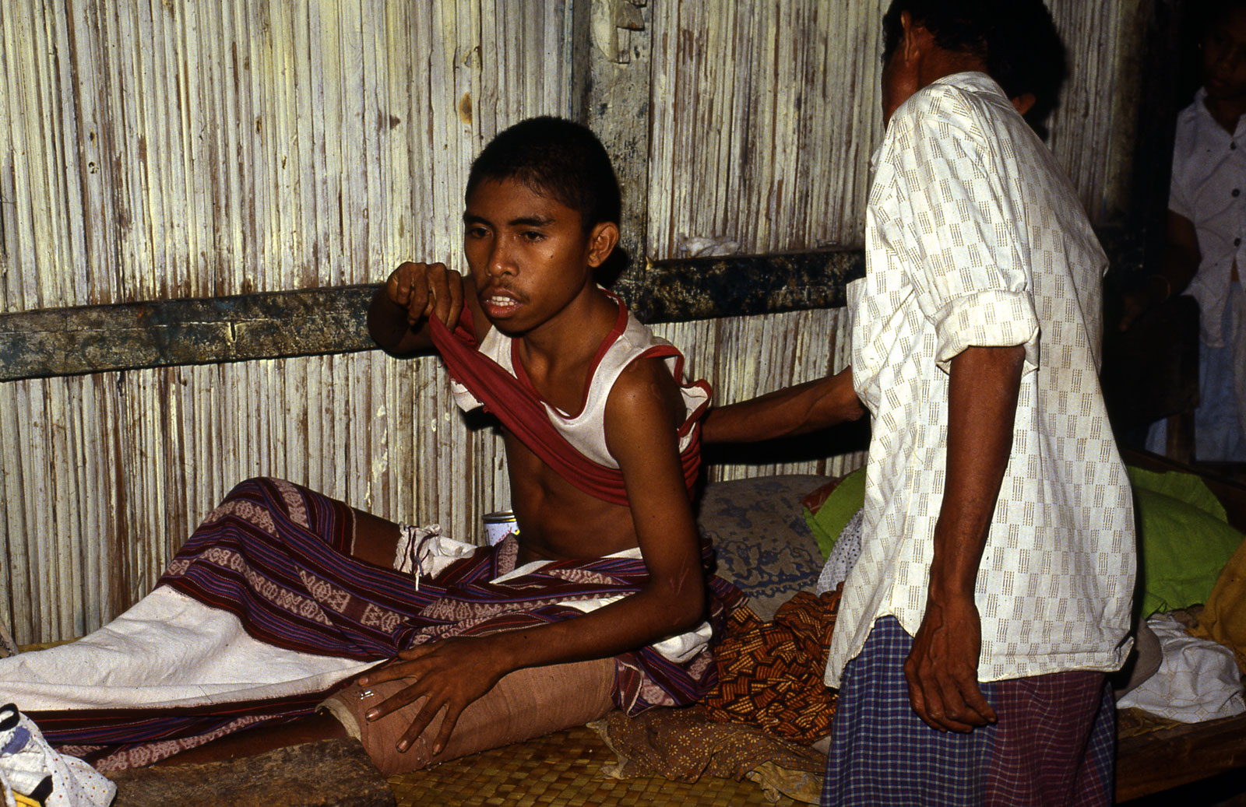
ドゥクン（村医）による医療の現場

Slide 20
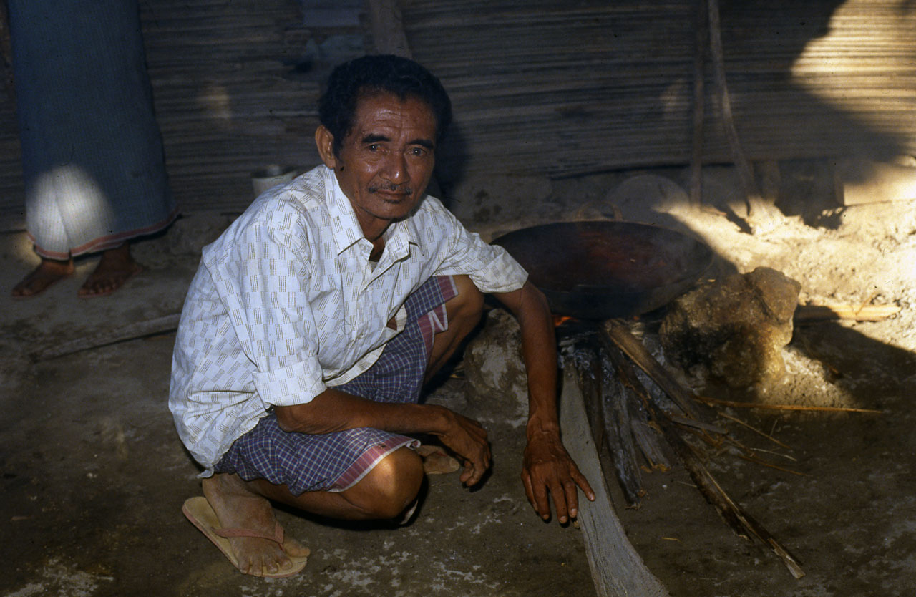
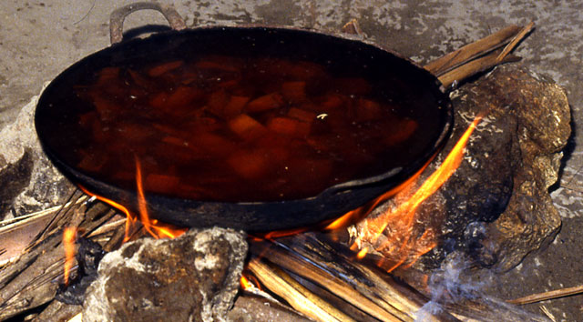

Slide 21
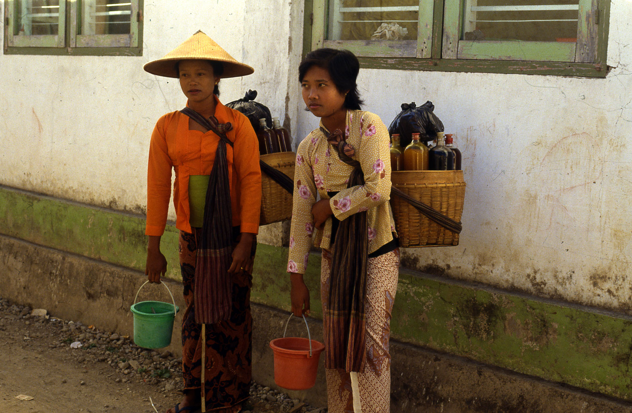

Slide 22
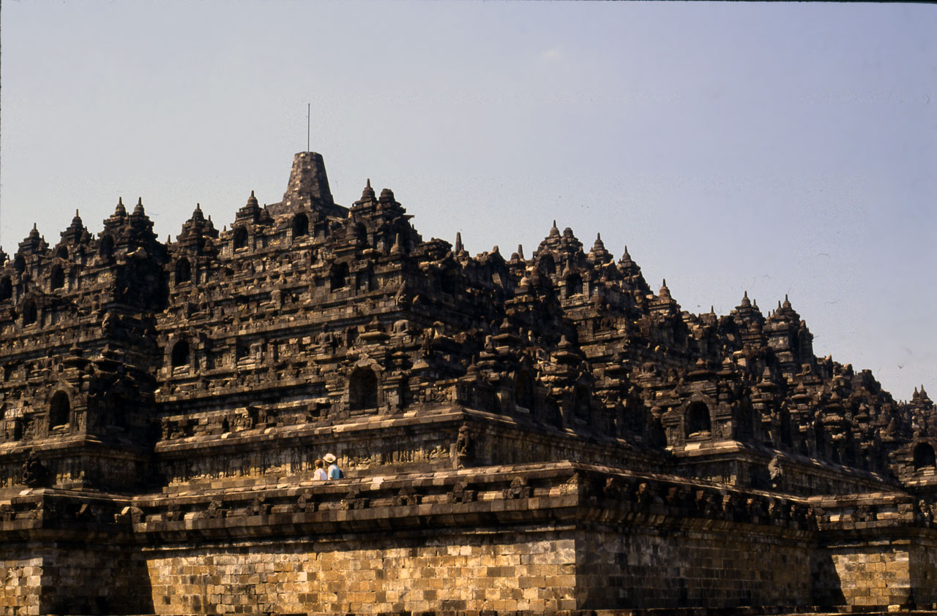
ボロブドール遺跡（世界文化遺産）

Slide 23
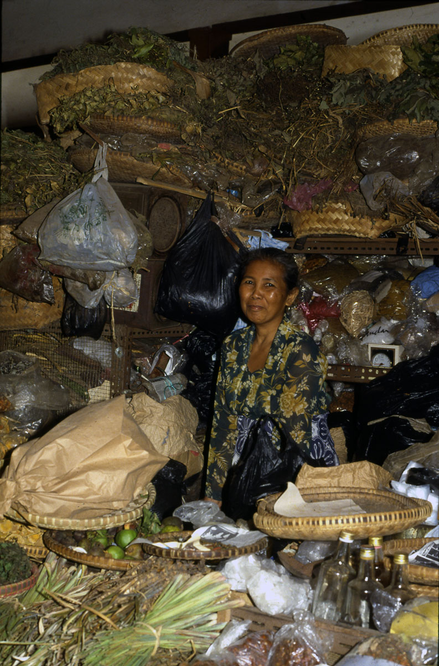
ジョグジャカルタの生薬マーケット

Slide 24
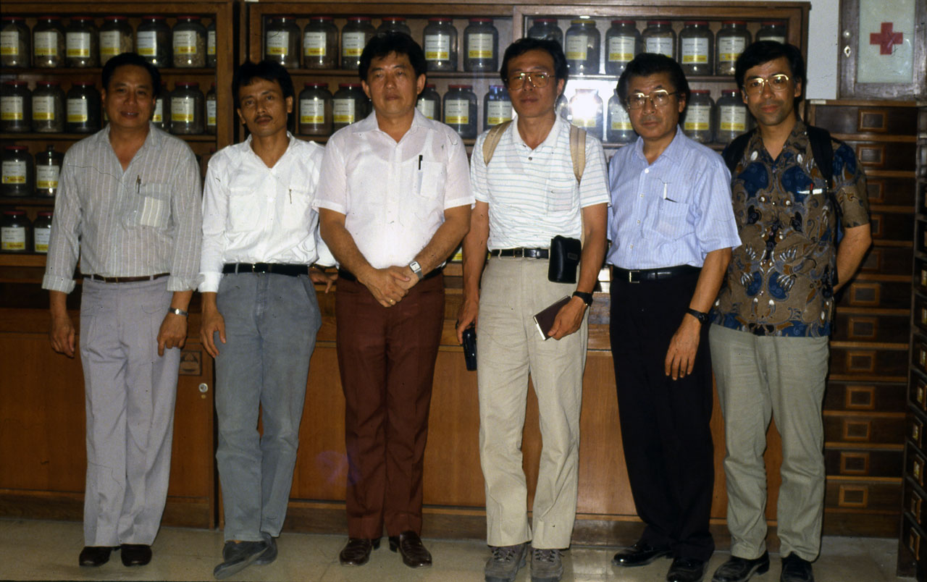
ソロ市Air Mancur 社にて

Slide 25
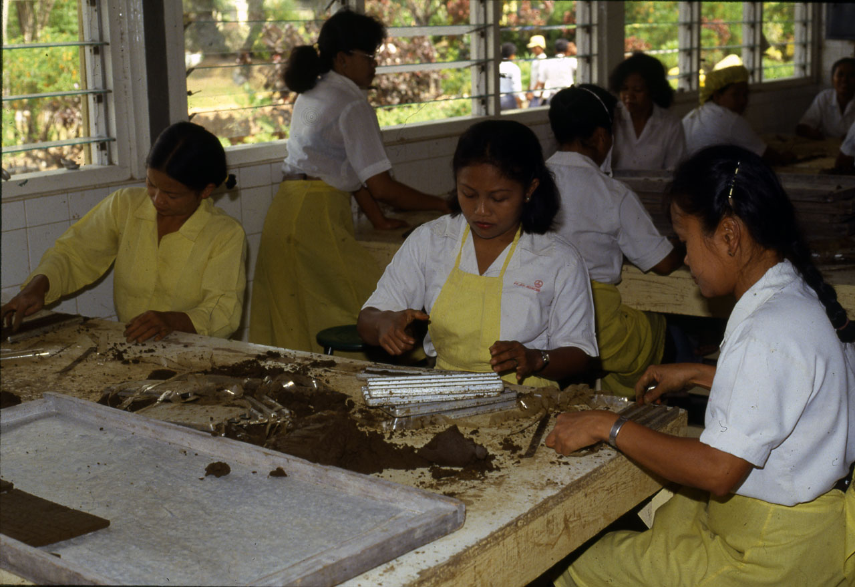

Slide 26
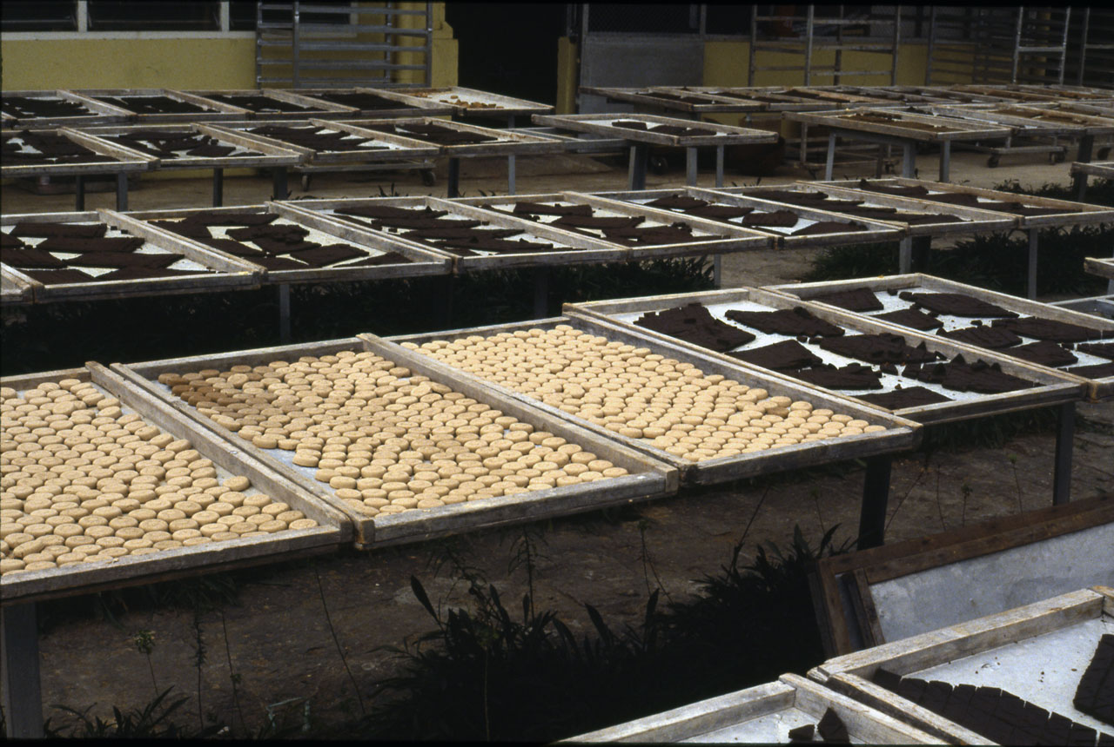

Slide 27
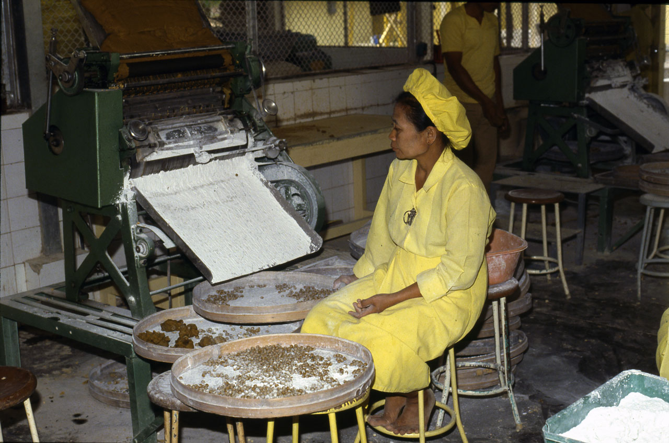

Slide 28
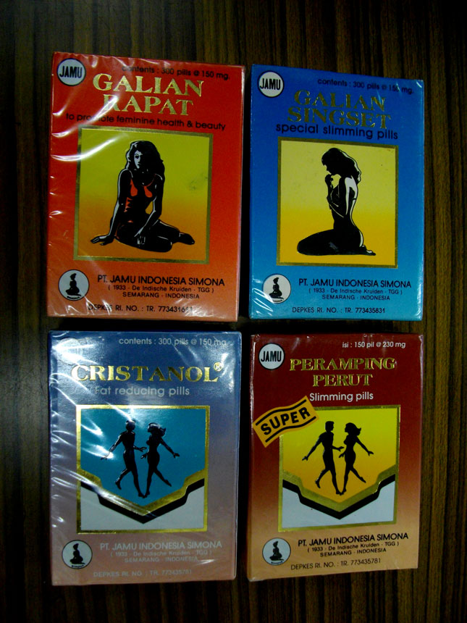

Slide 29
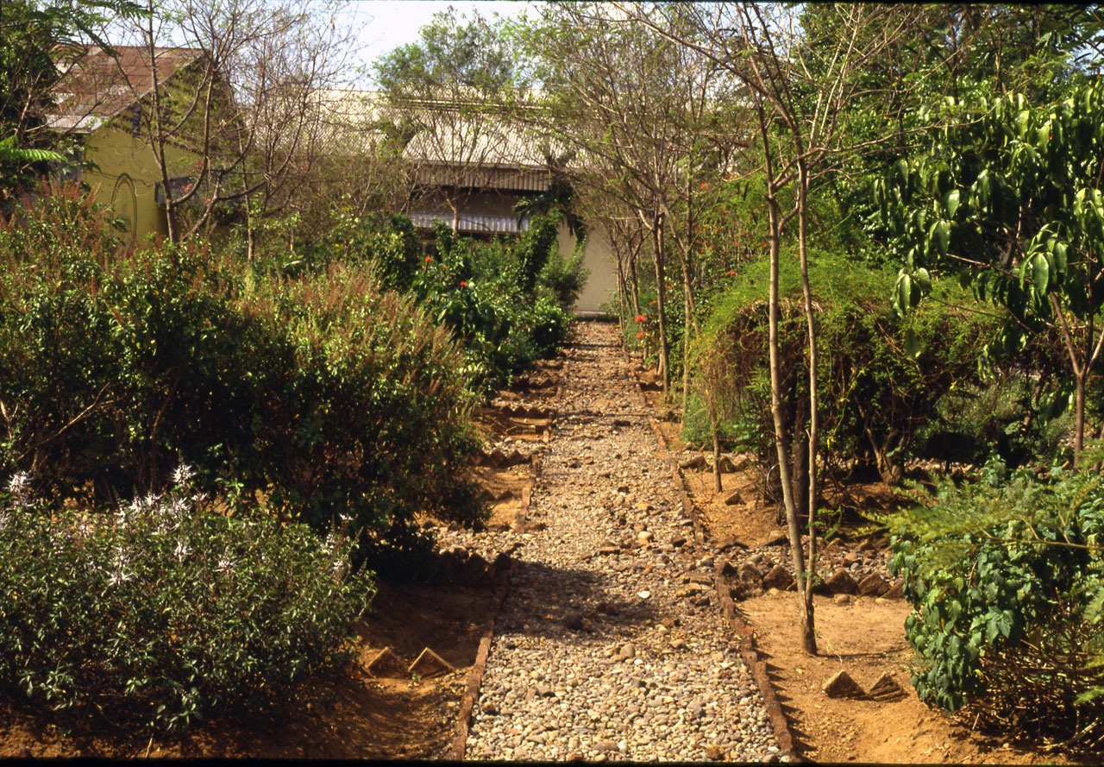

Slide 30
インドネシアにおけるフィールド調査研究
２．コモド島
１９９８年７月～８月

Slide 31
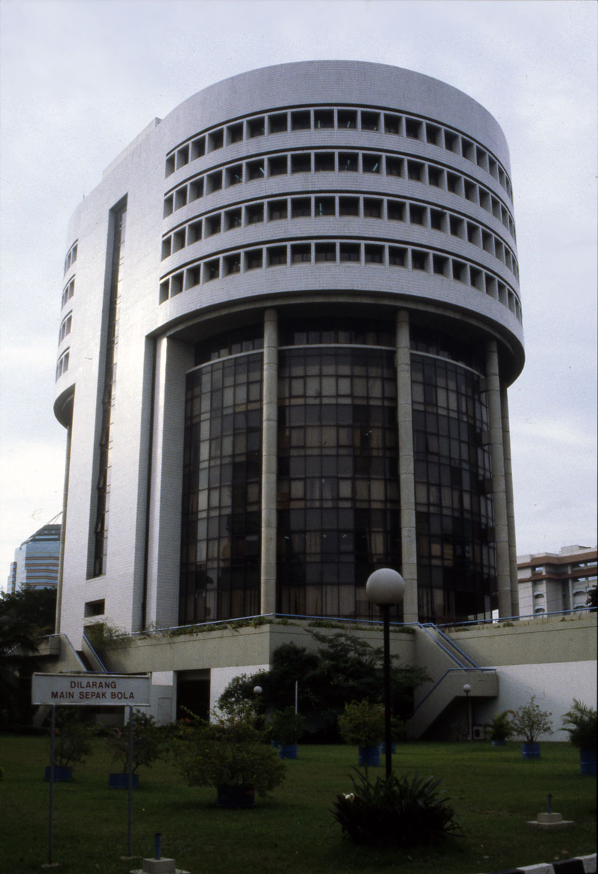
インドネシア科学省（LIPI）

Slide 32
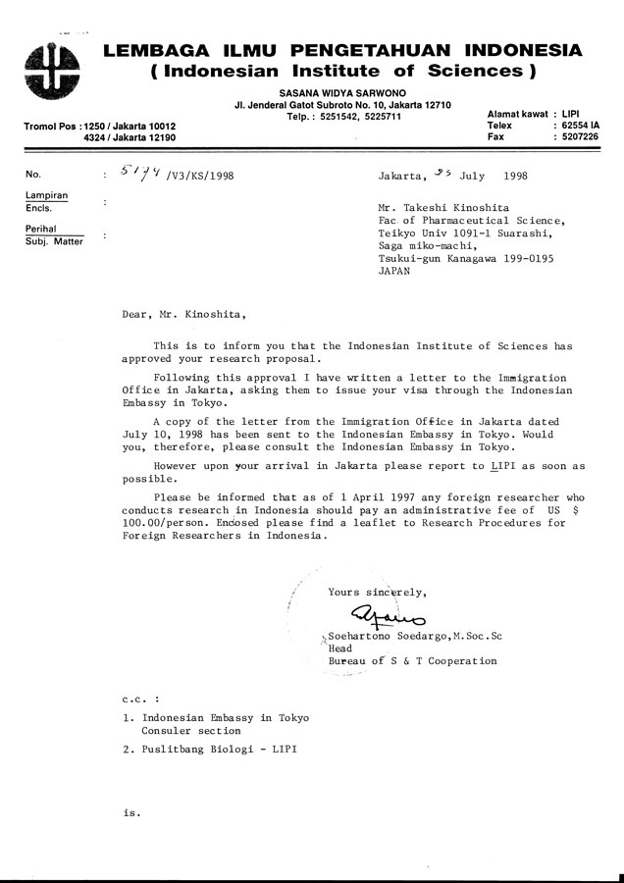
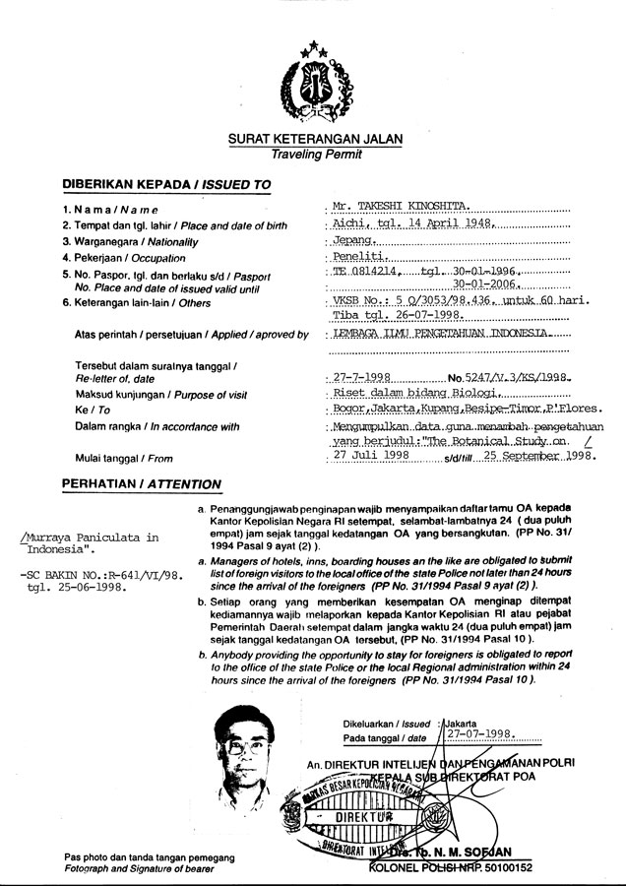

Slide 33
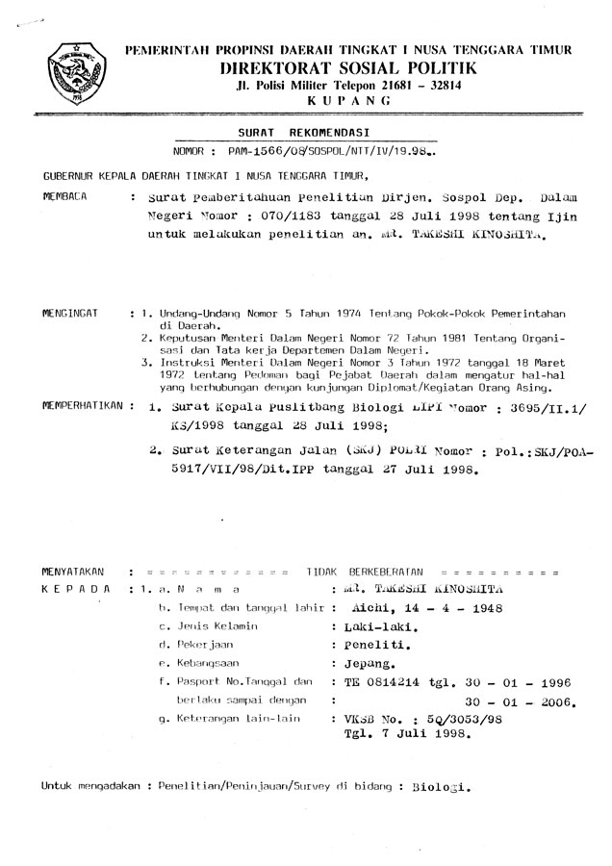
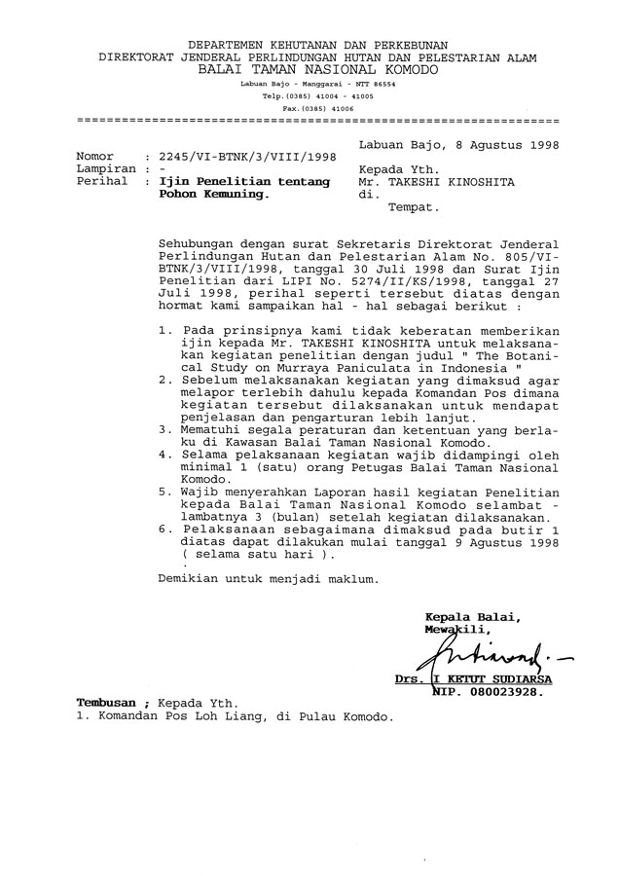

Slide 34
コモド島
フローレス島
ルテン
マウメレ
□
□
バリ島
ティモール島
東ヌサテンガラ州

Slide 35
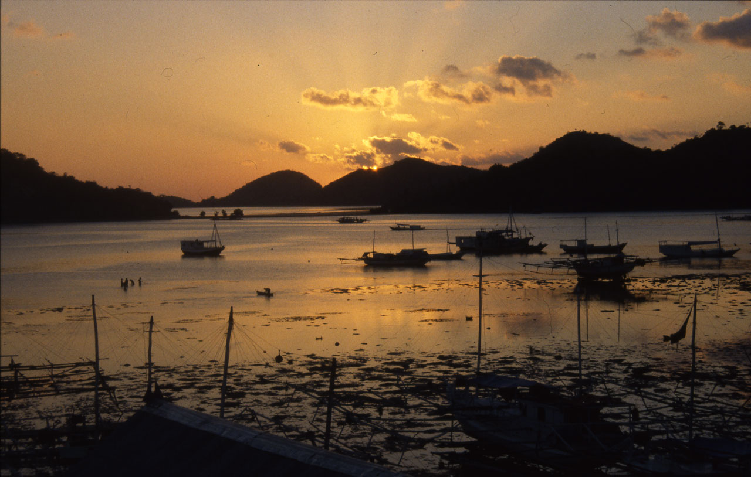
ラブハンバジョの夕焼け

Slide 36
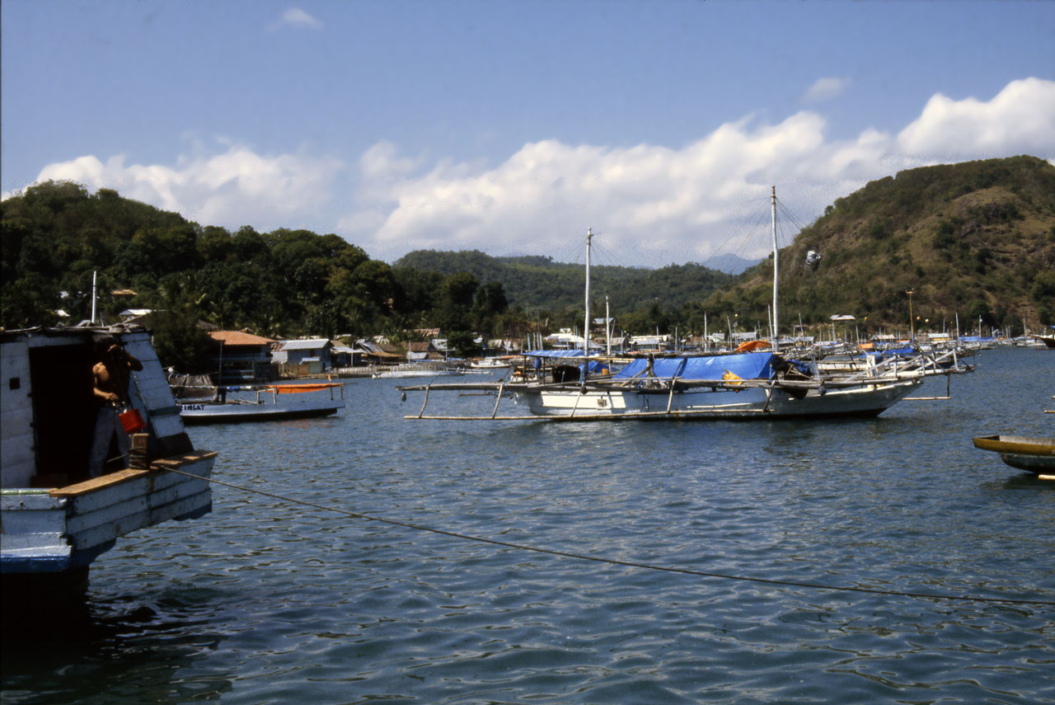
ラブハンバジョ港

Slide 37
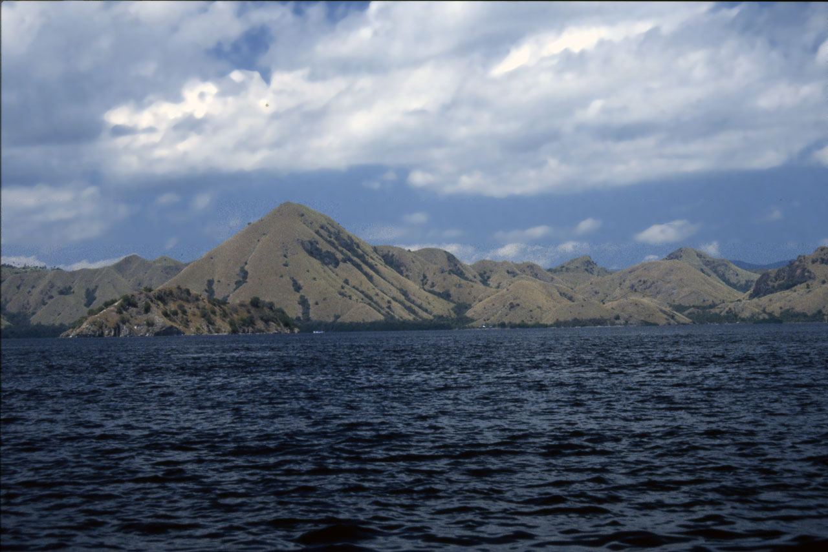

Slide 38
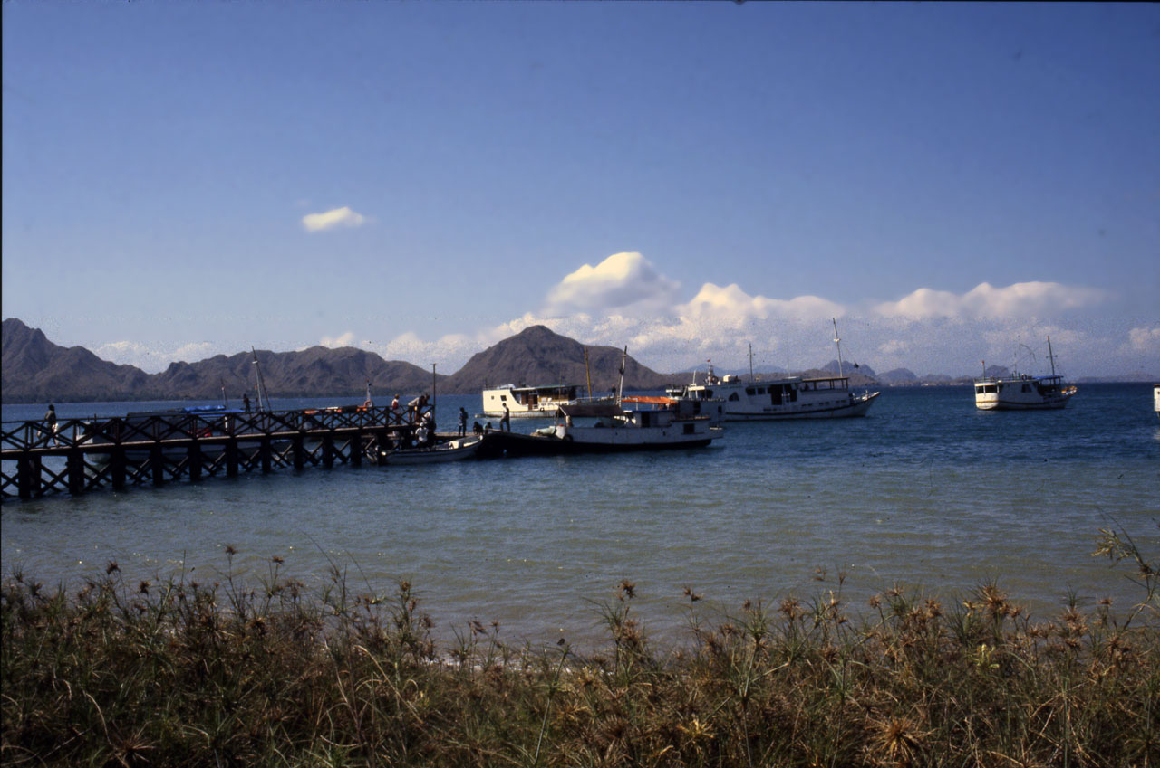
世界自然遺産コモド島の玄関口

Slide 39
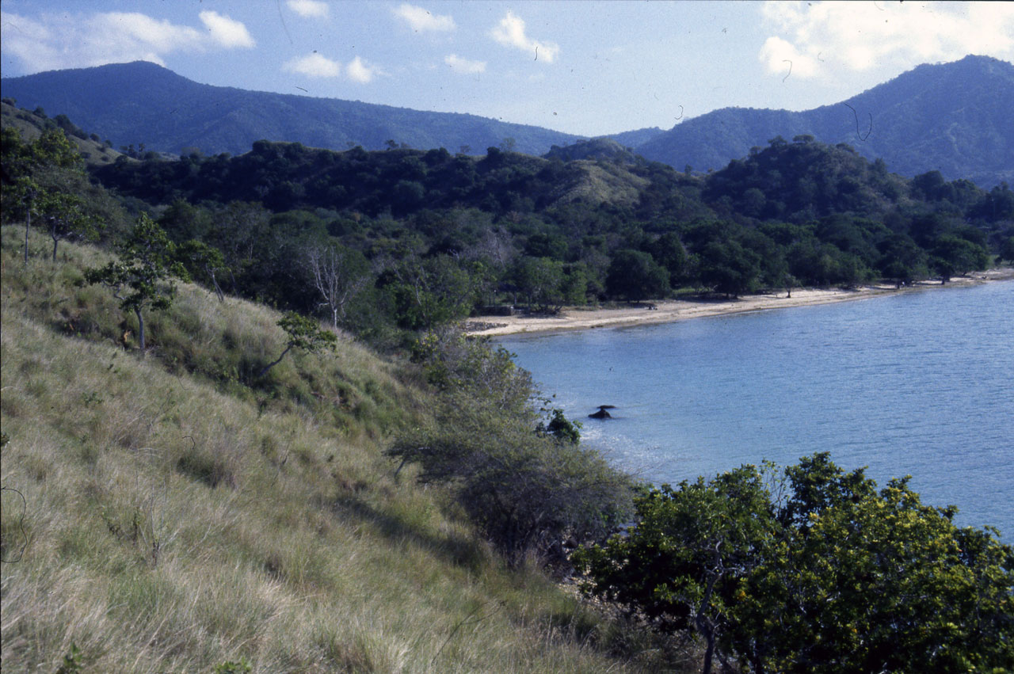

Slide 40
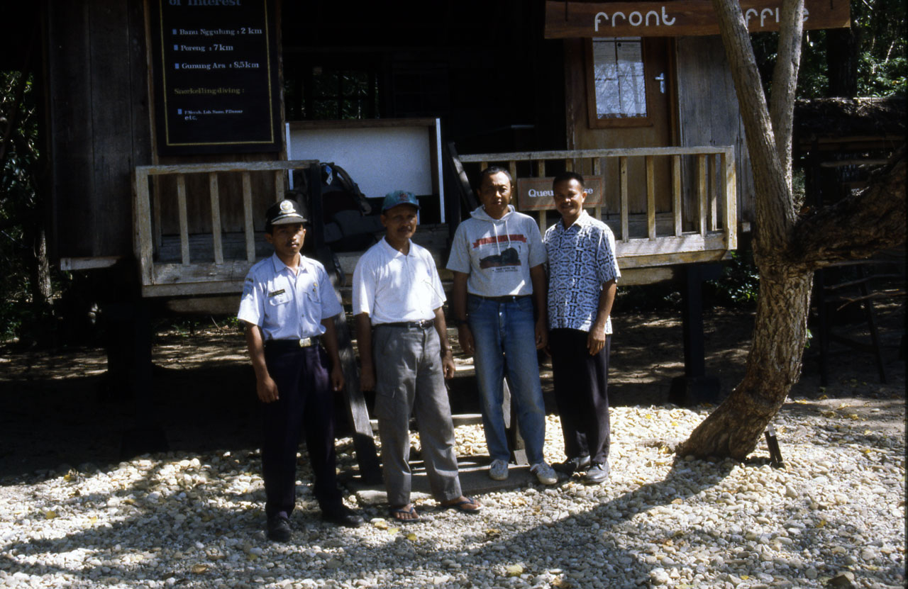
コモド国立公園事務所

Slide 41
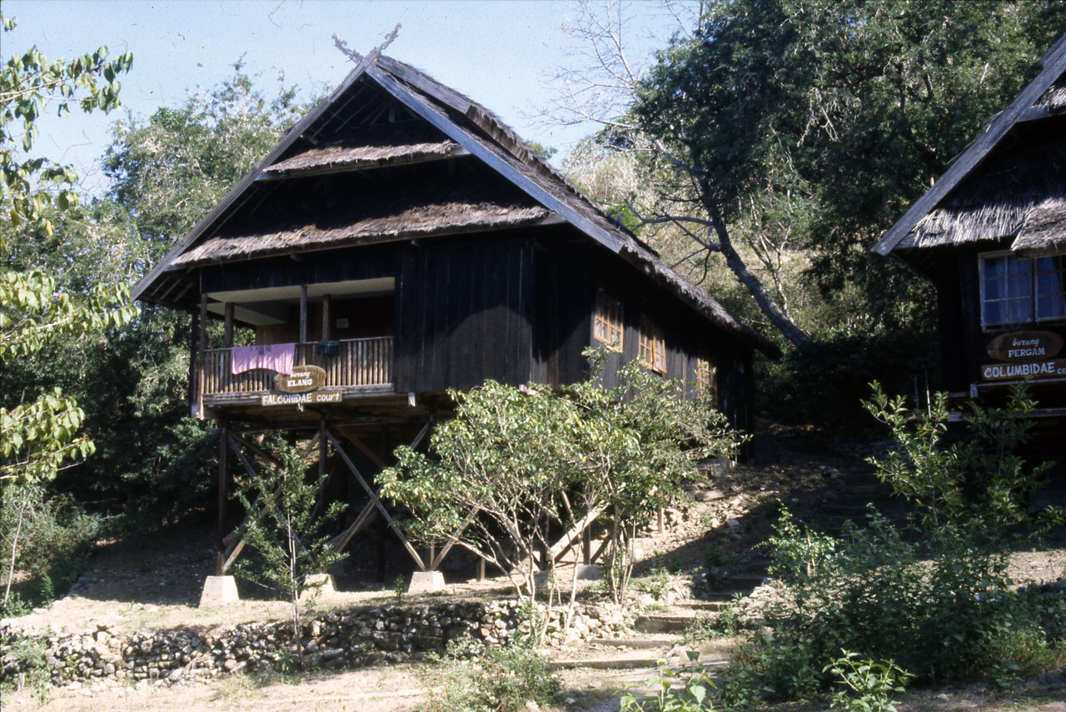

Slide 42
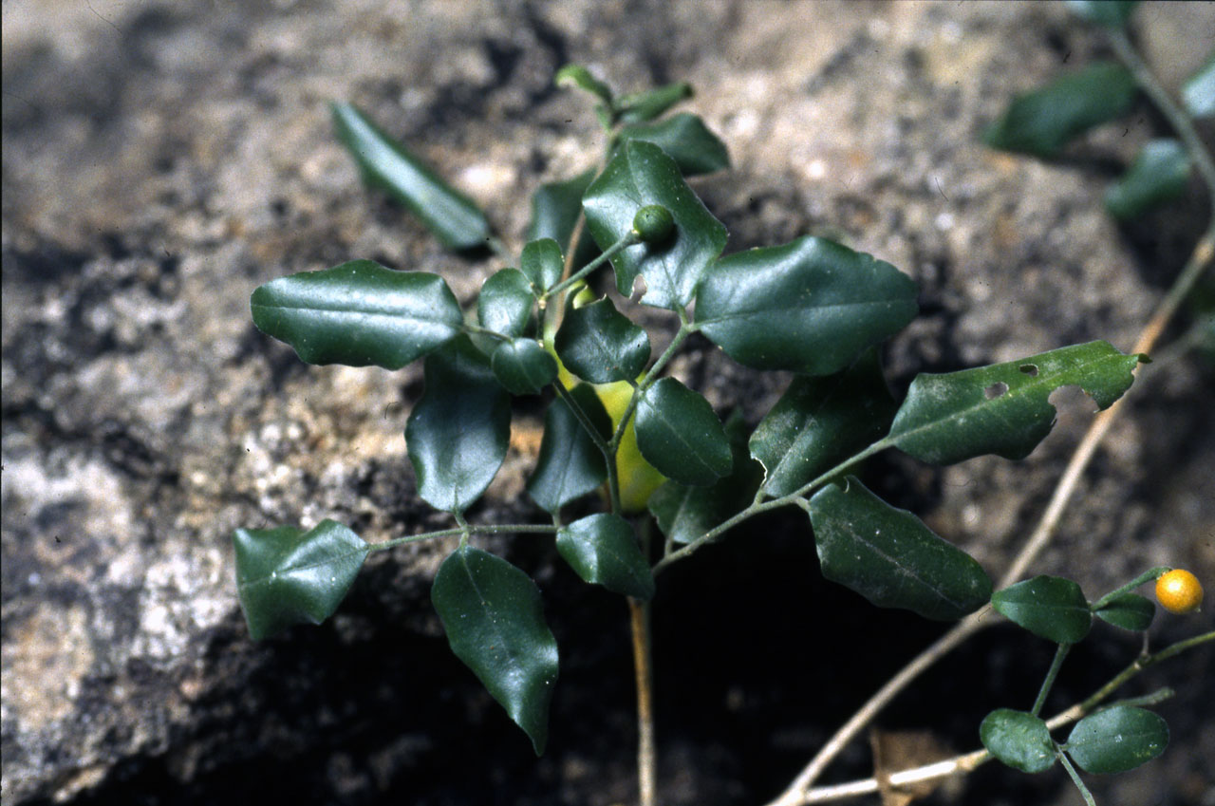
コモドゲッキツ（ミカン科）
Murraya paniculata var. zollingeri

Slide 43
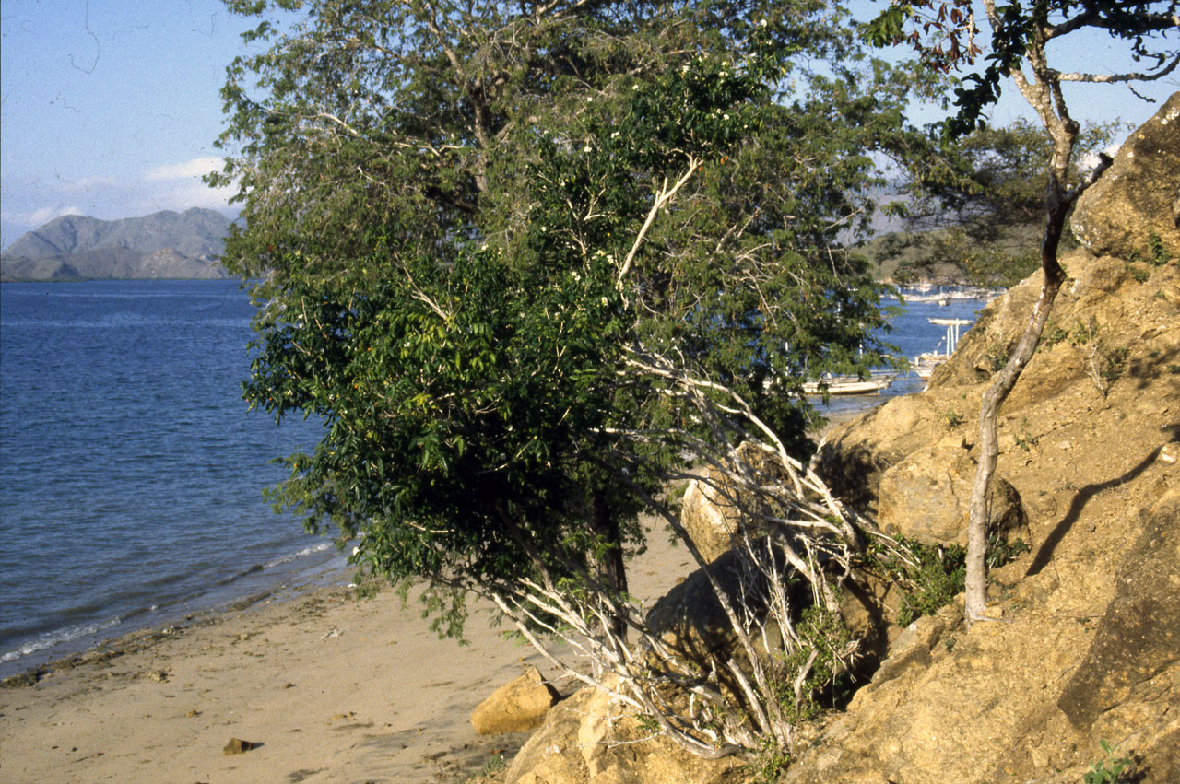

Slide 44
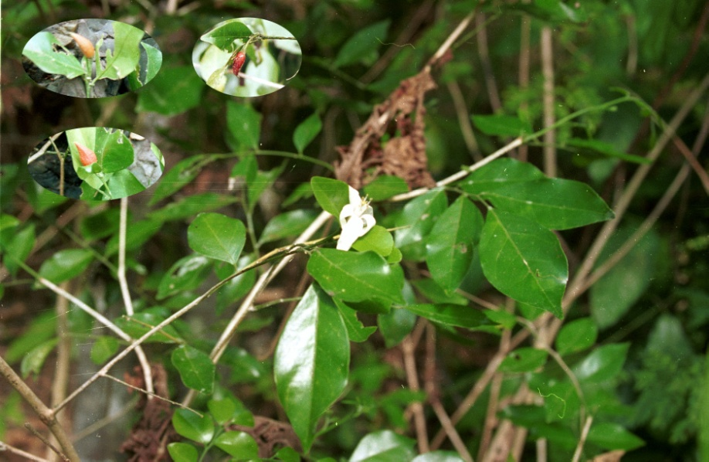
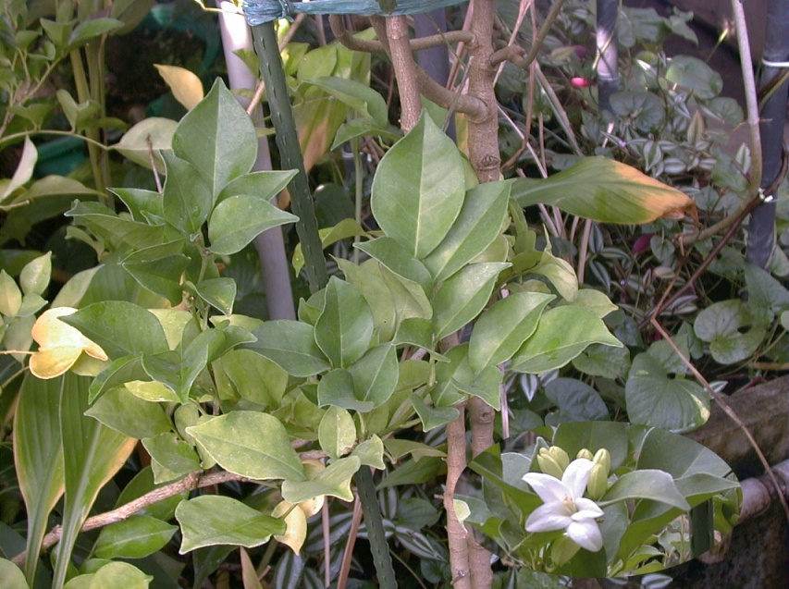
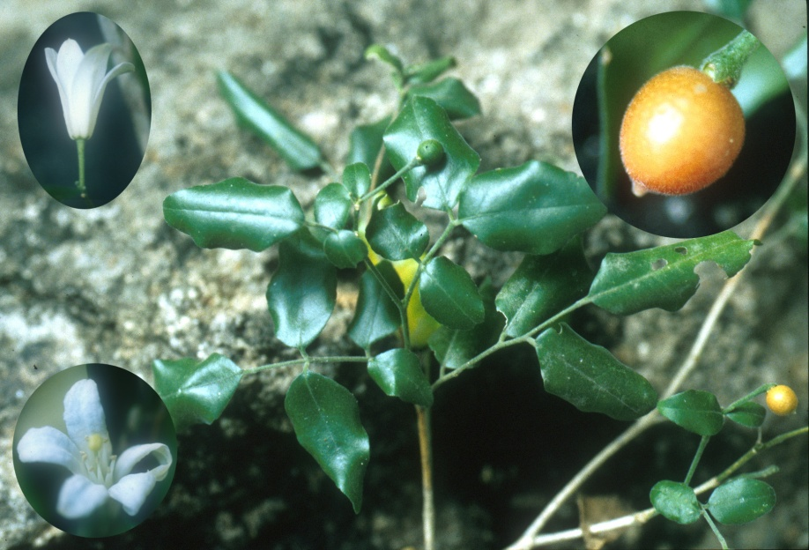
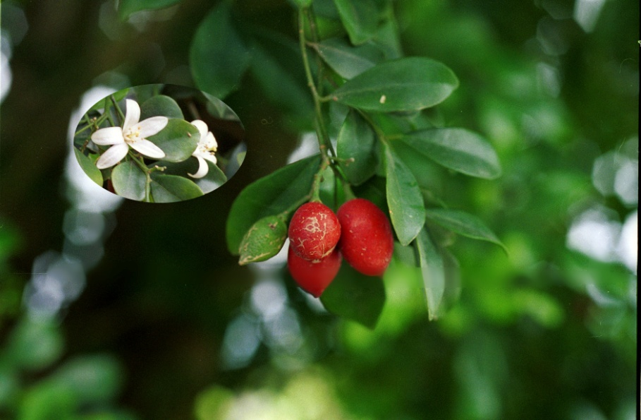
Murraya paniculata
フィリピン産
M. paniculata (var. omphalocarpa)
蘭嶼産
M. (?) var. zollingeri
コモド産
Murraya exotica
沖縄産

Slide 45
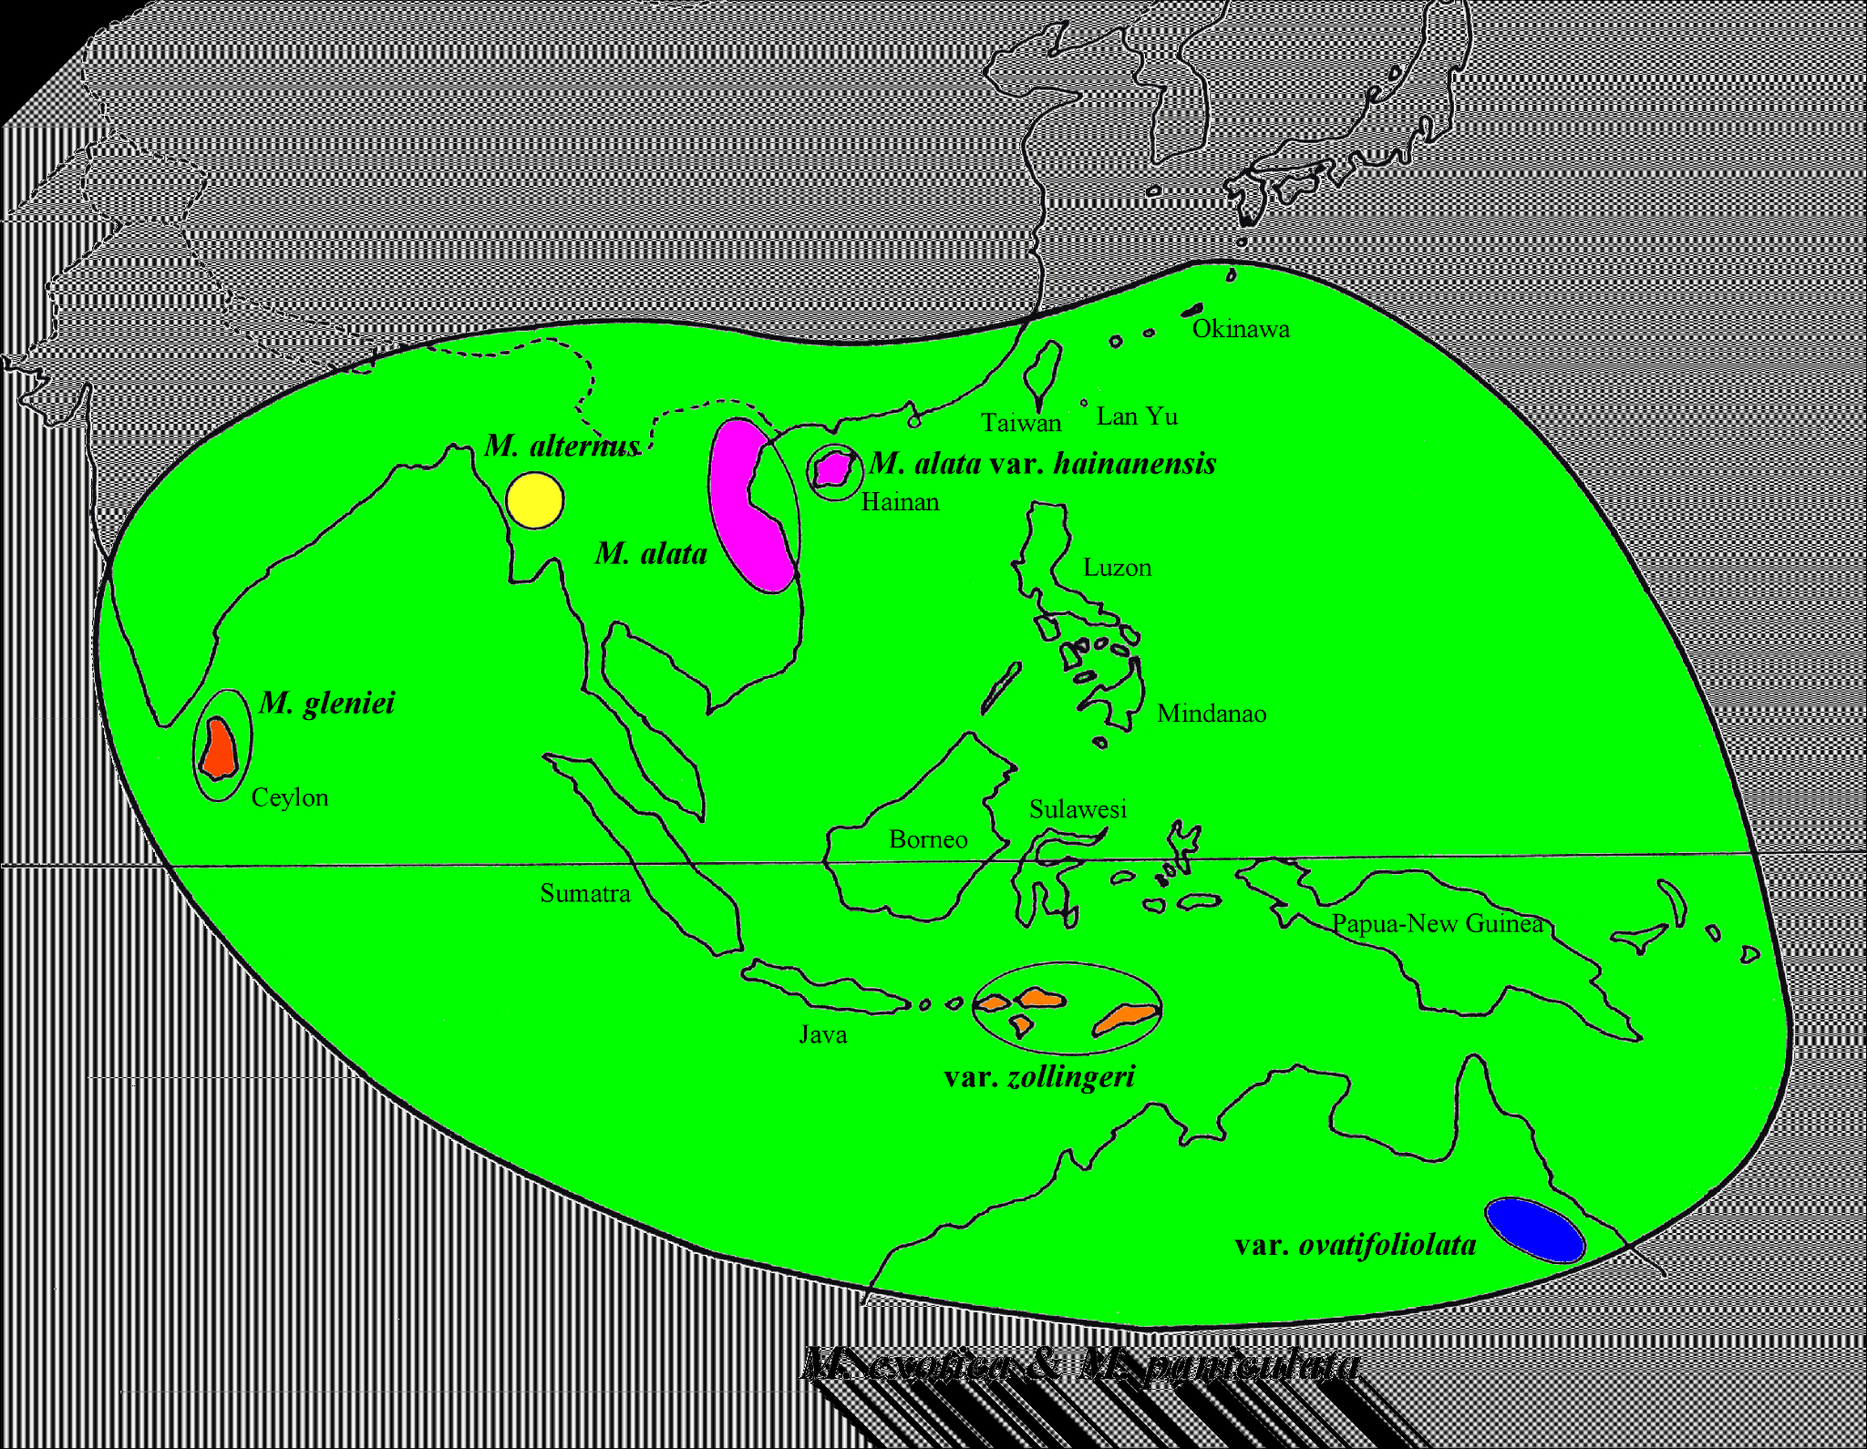
Geographical Distribution of Sect. Murraya

Slide 46
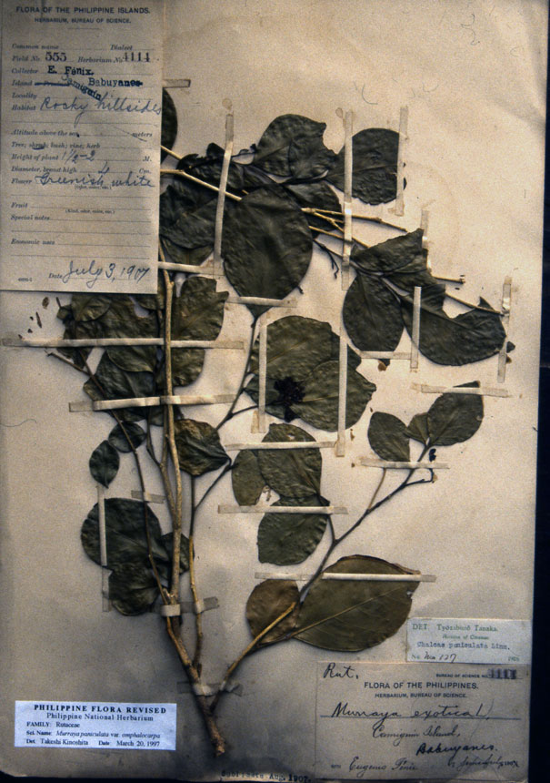
フィリピン国立博物館植物標本館所蔵標本
台湾蘭嶼固有とされていたナガミゲッキツがフィリピンにもあった！
Revisio by TK

Slide 47
